Slide 1


Slide 2


Slide 3

«Робототехника – приоритетное направление детского технического творчества»
Шишов Дмитрий Александрович,
педагог дополнительного образования МБУ ДО «ЦДТ» г. Ярцево

Slide 4
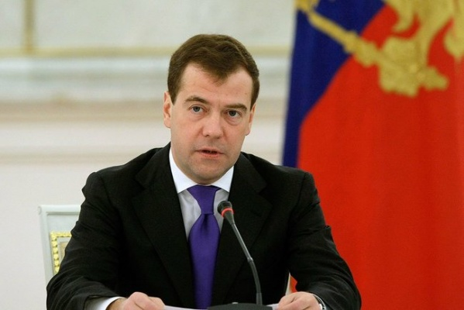
«Уже в школе дети должны получить возможность раскрыть свои способности, подготовиться к жизни в
высокотехнологичном конкурентном мире»
Д. А. Медведев.

Slide 5
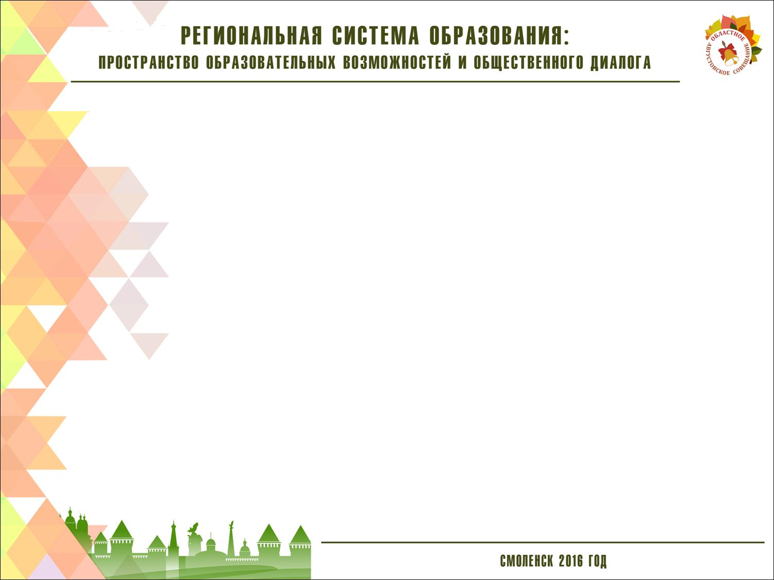

ХХI век разительно отличается от века предыдущего:
в нем правит техника
и наука, а самым востребованным товаром выступает информация.

Slide 6
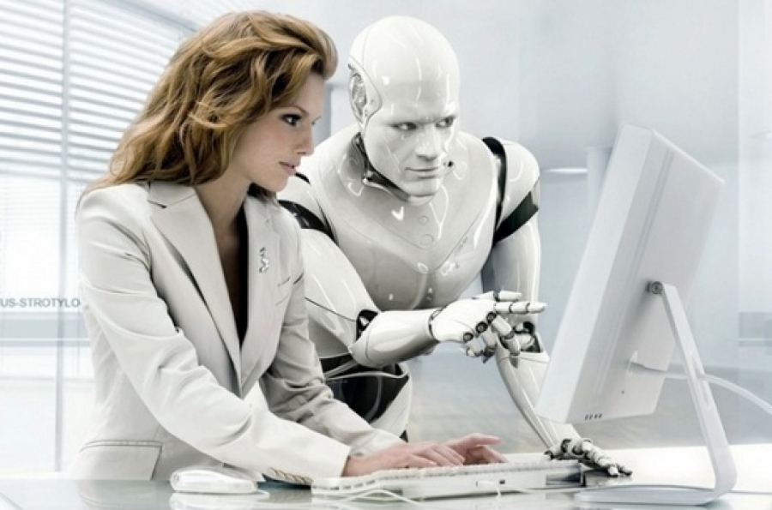
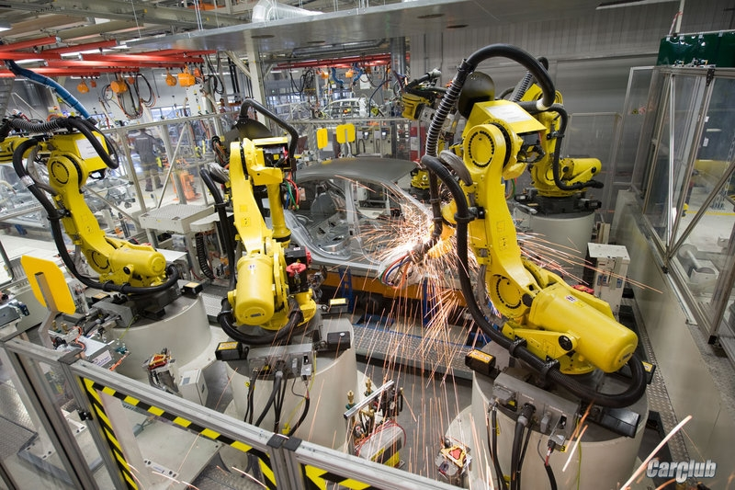
Робототехника - прикладная наука, занимающаяся разработкой автоматизированных технических систем и являющаяся важнейшей технической основой производства

Slide 7
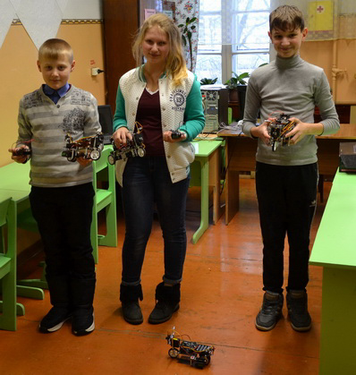
Для обучения детей используются не только компьютеры, но и роботизированные структуры, которые позволяют научить детей конструировать, программировать не виртуальных программных человечков, а реально работающие и действующие механические структуры.

Slide 8
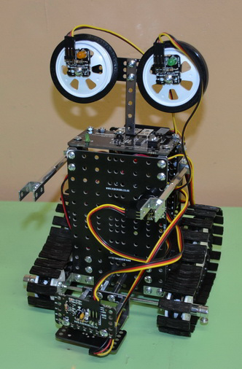
Робот «Валли» 2016 г.
Автор: Шишов Степан, 12 лет
История модели:
Модель создана по образу мультипликационного героя
Основные достижения:
Выставка-конкурс в рамках регионального чемпионата «Молодые профессионалы» (WorldSkills Russia) Смоленской области
Региональный конкурс научно-технического творчества молодежи «НТТМ 2016 – Смоленск»

Slide 9
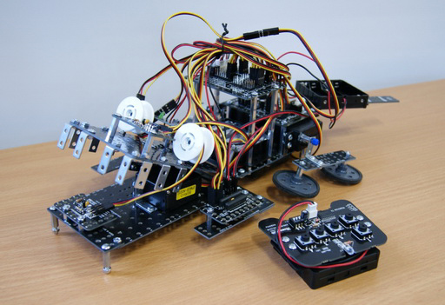
Робот «Крокодил» 2016 г.
Авторы: Ковалев Кирилл, Костерев Константин (11 лет)
Основные достижения: Региональный конкурс научно-технического творчества молодежи «НТТМ 2016 – Смоленск» Почетная грамота «За оригинальность»

Slide 10
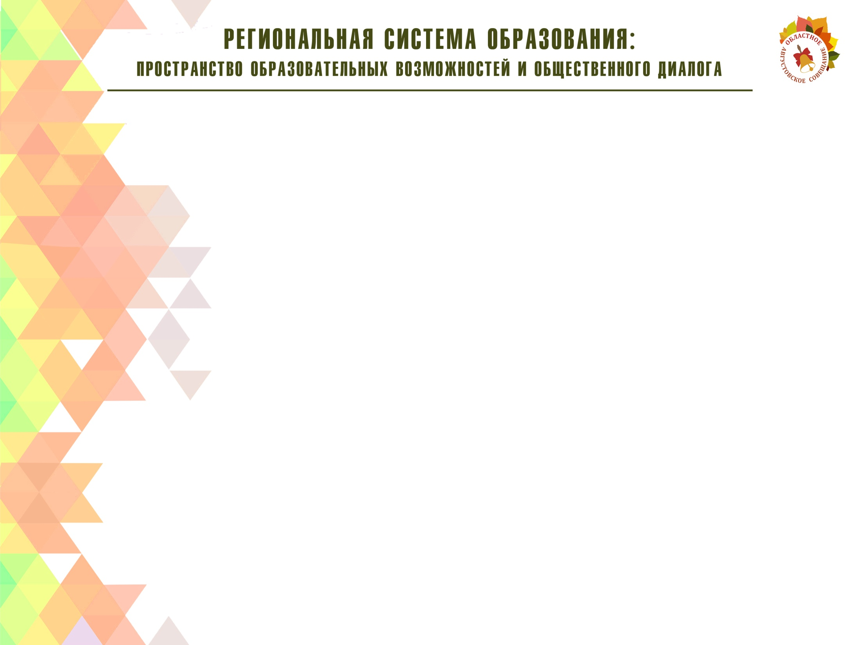
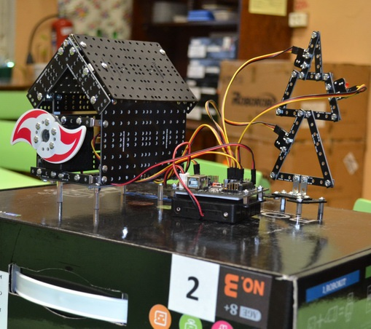
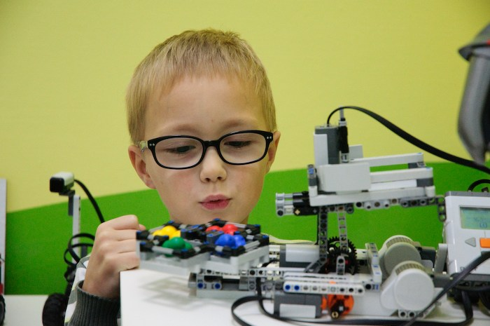
Та маленькая крупинка знаний и навыков, данных педагогами дополнительного образования в научно-технической сфере, вернется государству огромным объемом научных свершений и достижений.

Slide 11
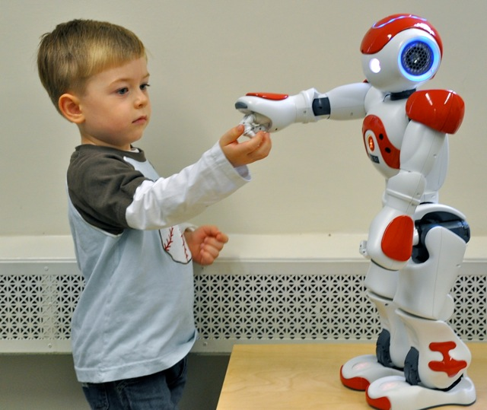
МБУДО ЦДТ г. Ярцево
215834, Смоленская обл.,
г. Ярцево,
пер. Школьный, д. 8, cdt.baby@mail.ru
Благодарю за внимание!

